Slide 1
《计算机通信与网络编程》
第三讲 协议的程序接口
电子科技大学计算机学院

Slide 2
不精确指明的协议软件接口
TCP/IP协议存在于OS中，网络服务通过OS提供
要和不同的机器兼容，TCP/IP尽量避免使用任何一家厂商的内部数据表示；尽量避免让接口使用某一个厂商的OS中才使用的特征
TCP/IP和应用程序之间的接口应该是不精确指明的：
  不规定接口的细节
  只建议需要的功能集
  允许系统设计者选择有关API的具体实现细节

Slide 3
不精确指明的协议软件接口
优点：
  提供了灵活性和容错能力
    便于各种OS实现TCP/IP
    接口实现方式很灵活
缺点：
  不同的OS中的接口细节不同
    移植性差
    程序员需要重新学习接口知识
一些接口举例：
  Berkeley UNIX中的套接字接口
  Microsoft windows中的windows socket
  MacOS, iOS, Android

Slide 4
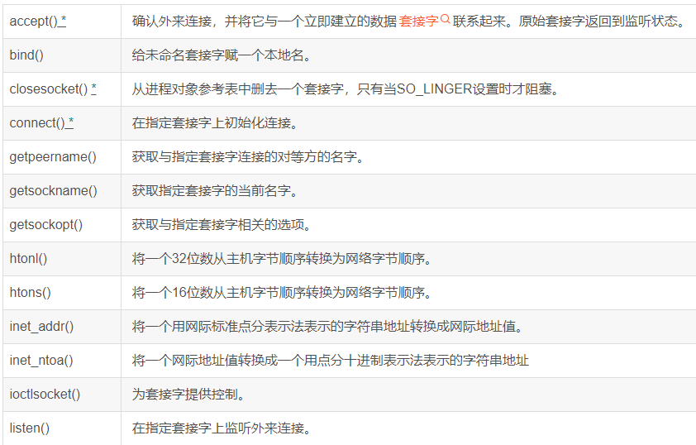
不精确指明的协议软件接口
一些接口举例：windows socket

Slide 5
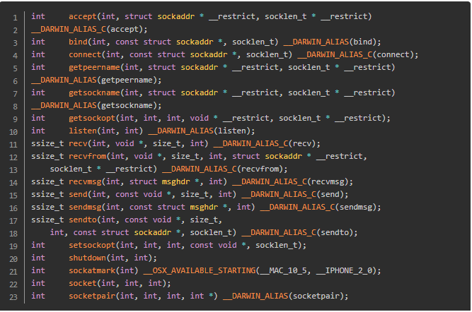
不精确指明的协议软件接口
一些接口举例：iOS socket

Slide 6
概念性接口规约
概念性接口：
  提供示例
  一组过程和函数，参数和操作的语义
  不指明数据的表示和编程的细节
  由OS实现成为API
只要求功能相同，可以自由选择函数名和参数

Slide 7
接口功能
分配用于通信的本地资源
指定本地和远程通信端点
（客户端）启动连接
（客户端）发送数据报
（服务器端）等待连接到来
发送或者接收数据
判断数据何时到达
产生紧急数据
处理到来的紧急数据
处理来自远程端点的连接终止
从容终止连接
异常终止通信
处理错误条件或者连接异常终止
连接结束后释放本地资源

Slide 8
系统调用
系统调用：应用程序和操作系统只传递控制权（函数调用）
目的是从操作系统获得服务
一定的权限控制
应用程序1
应用程序1
应用程序1
在用户地址空间中的应用程序
由应用程序调用的系统函数
系统调用接口
包括TCP/IP协议软件的操作系统内核
系统地址中的协议软件

Slide 9
网络通信的几种基本方法
使用新的系统调用来访问TCP/IP
  对于每个概念性的操作实现一个系统调用
  创建新的系统调用并不明智
使用一般的I/O调用来访问TCP/IP
  使用一般的I/O调用，但是进行了扩充，既可以用于I/O，又可以用于网络协议
混合方法
  尽可能使用基本的I/O功能
  增加一些函数来实现其它操作

Slide 10
LINUX中提供的基本I/O功能
理解基本I/O如何扩展功能，六个基本的系统函数：
操作
含义
Open
Close
Read
Write
Lseek
Ioctl
为输入或输出操作准备一个设备或者文件
终止使用以前已打开的设备或者文件
从输入设备或者文件中得到数据
数据从应用程序存储器传到设备或文件中
转到文件或者设备中的某个指定位置
控制设备或者用于访问该设备的软件

Slide 11
Linux 的open-read-write-close范例
open：返回文件描述符（file descriptor）
int desc;
desc = open(“filename”, O_RDWR, 0);
read:利用上述文件标识符
read(desc, buffer,128);
write类似
close：撤销标识符并释放资源
close(desc);

Slide 12
将Linux I/O用于TCP/IP
扩展文件描述符：可以用于网络通信
扩展read和write:可以用于网络标识符
额外功能的处理，增加新系统调用：
  指明本地和远端的端口，远程IP地址
  使用TCP还是UDP
  启动传输还是等待传入连接
  可以接受多少传入连接
  传输UDP数据

Slide 13
总结
TCP/IP是为了多厂商环境设计的，没有精确指明应用程序接口
概念性接口：一种说明性的示例
操作系统尽可能扩展已有系统调用的功能，减少新增加系统调用的数量。
增加必要的新的系统调用

